Slide 1
第２章５節
フランス革命とウィーン体制
(教科書p.40～41)

Slide 2
フランス革命とウィーン体制のもとで，政治体制はどのように変化していっただろうか。

Slide 3
１の絵とフランス人権宣言から読み取れる
フランス革命がめざしたものは何だろう。

Slide 4
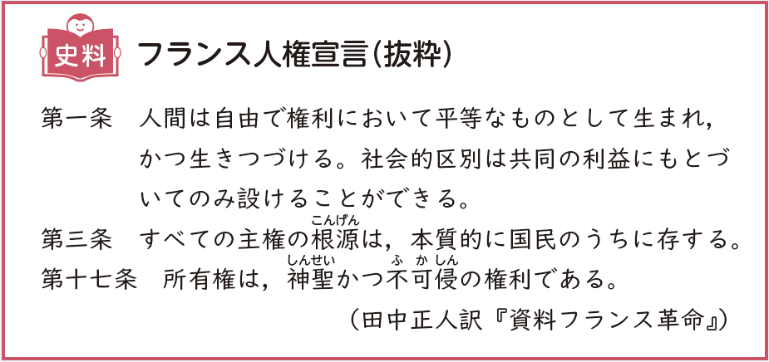
１の絵とフランス人権宣言から読み取れる
フランス革命がめざしたものは何だろう。

Slide 5
フランス革命
◆1789年，フランス国王〈①ルイ16世〉が
財政難克服に特権身分へ課税するため三部会招集
→旧体制批判の第三身分は憲法制定をめざして
［②国民議会］を発足
→７月１4日，パリの民衆がバスティーユ牢獄を
襲撃…フランス革命勃発
→国民議会は『［③人権宣言] 』を発表して
すべての人間の自由と平等を宣言
Notes:
＜留意点＞
・フランス革命は，財政難を特権身分に課税して打開するため開催された三部会がきっかけになったことを理解させる。
＜発問＞
・第三身分は，どうして旧体制を批判したか？
→解答例)・第一身分(僧侶)や第二身分(貴族)が免税などの特権をもち，第三身分だけが重税にあえいでいたから。
・三部会では，身分別の決定方法がとられているので，第三身分(市民・農民)に不利だったから。

Slide 6
１の絵とフランス人権宣言から読み取れる
フランス革命がめざしたものは何だろう。
  アンシャン=レジームにおける身分制を廃止し，自由で平等な社会と国民主権の国家をつくること。

Slide 7

フランス革命
◆1791年の憲法制定で［④立法議会］が発足
→翌年，革命拡大をおそれる隣国と戦争勃発
→混乱のなかで成立した［⑤国民公会］で
共和制（第一共和政）が宣言され，
1793年に〈①ルイ16世〉が処刑される
→山岳（ジャコバン）派が政権をにぎる
→［⑥恐怖政治］とよばれる独裁体制をきずく
Notes:
＜留意点＞
・革命がしだいに急進化し，恐怖政治となったことを理解させる。
・総裁政府では，政治が安定せず，強い権力がうまれることがのぞまれていたことを理解させたい。
＜発問＞
・恐怖政治は長く続くだろうか？
→解答例)人々が耐えられずに，いつか崩壊する。
・総裁政府では5人の総裁がおかれた。なぜ，そのような人数となったのか？また，それはどのような状況をうみだすだろうか？
→解答例)ロベスピエールのような独裁体制ができないようにした。しかし，今度は政局や経済が安定さを欠くようになった。

Slide 8
フランス革命
→山岳（ジャコバン）派が政権をにぎる
→［⑥恐怖政治］とよばれる独裁体制をきずく
→翌1794年，テルミドール9日のクーデタで指導者
〈⑦ロベスピエール〉らが逮捕・処刑
→1795年に新たに総裁政府の発足
→政局は不安定で混乱はおさまらなかった
Notes:
＜留意点＞
・革命がしだいに急進化し，恐怖政治となったことを理解させる。
・総裁政府では，政治が安定せず，強い権力がうまれることがのぞまれていたことを理解させたい。
＜発問＞
・恐怖政治は長く続くだろうか？
→解答例)人々が耐えられずに，いつか崩壊する。
・総裁政府では5人の総裁がおかれた。なぜ，そのような人数となったのか？また，それはどのような状況をうみだすだろうか？
→解答例)ロベスピエールのような独裁体制ができないようにした。しかし，今度は政局や経済が安定さを欠くようになった。

Slide 9
ナポレオンの大陸支配
◆1799年，〈⑧ナポレオン〉がクーデタで権力奪取
→周辺諸国との戦争を終結し安定させる
→1804年に〈⑧ナポレオン〉が皇帝（第一帝政）
◆皇帝は，ヨーロッパ大陸諸国に勝利し，
［⑨大陸封鎖令］を発してイギリスに対抗
→1812年，皇帝がロシア遠征に失敗
→不満を高める諸国民が反抗
→皇帝の敗退と退位
Notes:
＜留意点＞
・ナポレオンがロシアに遠征した理由(ロシアが大陸封鎖令に従わず，イギリスに穀物を輸出した)にもふれて良い。
・ナポレオンによる諸国への進出は，現地に革命理念を伝えるとともに，そのことがフランス支配への不満をもたらしたことにもふれたい。
＜発問＞
・なぜ，ナポレオンは大陸封鎖令を発したか？
→解答例)イギリスがナポレオンの大陸支配を妨害したから。

Slide 10
ウィーン体制
◆1814～15年、オーストリアの〈⑩メッテルニヒ〉
が主催するウィーン会議の開催
目的 ナポレオン戦争の後始末と
新たなヨーロッパの秩序をつくる
→ウィーン体制とよばれる国際秩序の成立
…神聖同盟と四国同盟（のち五国同盟）がささえる

Slide 11
ウィーン体制
◆ウィーン体制
…フランス革命前にもどす［⑪正統主義］にたつ
…大国の勢力均衡が優先
→自由主義や［⑫ナショナリズム］などの考え方に
たつ人々がはげしく反発
→各地で自由・独立・統一を求める運動があいつぐ
→鎮圧

Slide 12
ウィーン体制
◆海外…
・ラテンアメリカ諸国が，
スペインやポルトガルから独立
・地中海の東部のギリシアが，
オスマン帝国に対する独立戦争を経て独立
→ウィーン体制が大きく動揺
Notes:
＜留意点＞
・p21の地図をみて，18世紀にはラテンアメリカ諸国やギリシアがどこに支配されていたか，確認させる。

Slide 13
ウィーン体制
◆フランス…1830年，［③七月革命］勃発
→オランダから［⑭ベルギー]独立
→1848年，パリ民衆がふたたび蜂起して
［⑮二月革命］が勃発 →第二共和政が誕生
→ヨーロッパにひろがり，諸国民が各地で運動
→ウィーンでは〈⑩メッテルニヒ〉が亡命
…ウィーン体制の崩壊
Notes:
＜留意点＞
・七月革命については，p.34の「七月革命」を参照したい。
・二月革命後，三月にウィーンでも革命がおき，メッテルニヒはイギリスに亡命した。ｐ41の風刺画を参照する。
＜発問＞
・オランダが南ネーデルラント(ベルギー)を獲得したのは何により？
→解答例)ウィーン会議(ウィーン条約)により。

Slide 14
フランス革命とウィーン体制のもとで，政治体制はどのように変化していっただろうか。
フランス革命後，憲法が制定されたのち，共和政が実現して国王は処刑された。その後，恐怖政治とよばれる独裁体制を経て，フランスは皇帝ナポレオンが支配する帝政へと移行した。ナポレオンが退位したあとは王政へともどったが，二月革命をきっかけにふたたび共和政が実現した。

Slide 15
あなたはウィーン体制を崩壊させた要因のうち，自由主義とナショナリズムのどちらが重要だと考えるか。また，その理由は何だろう。
Notes:
■解答例：
・自由主義を重要とした場合：さまざまな規制を撤廃させることで，フランス革命前の体制に戻そうとするウィーン体制を動揺させて崩し，ヨーロッパの経済発展の基礎をつくりあげたから。
・ナショナリズムを重要とした場合：各地でおこるナショナリズムにより，民族的な自覚を高めて独立運動を引き起こし，二月革命を経てウィーン体制を崩壊させたから。

Slide 16

【ルイ16世の処刑】

Slide 17
両手をあげ，手のひらに穴があいているこの人物はだれをイメージしているのかな？
  イエス＝キリスト
  (十字架にかけられたときのイメージ)
Notes:
留意点
ナポレオンのスペイン進出の際に，抵抗したマドリード市民を虐殺した様子を描いたゴヤの絵であることにふれる。

Slide 18
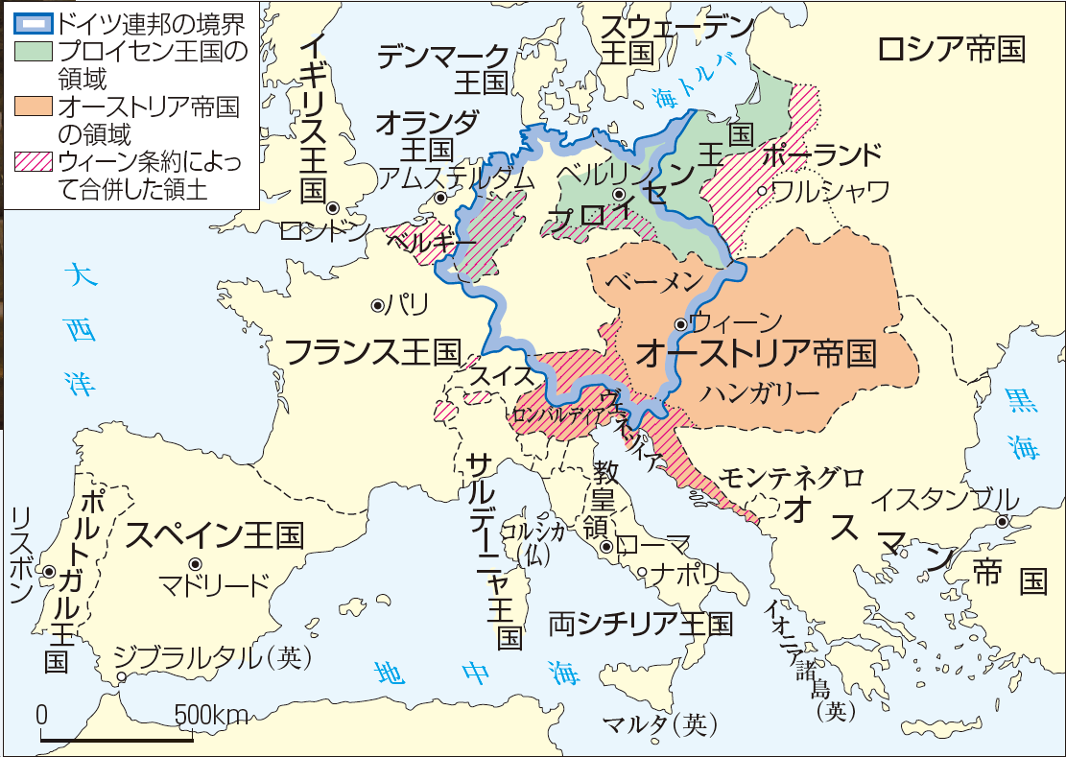
【ウィーン会議後のヨーロッパ】

